Slide 1
Flavia Maria F. Silva
Analise e Desenvolvimento de Sistemas

Slide 2

Cuidados com seu filhote
Principais cuidados que você precisa tomar para cuidar do seu pet nos primeiros dias de vida.

Slide 3
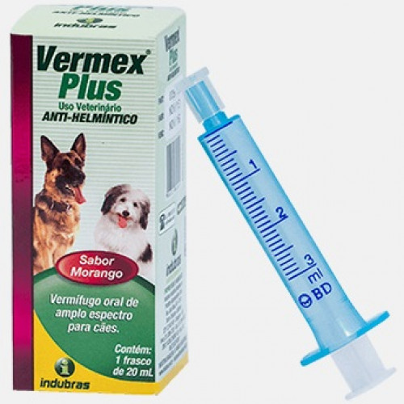
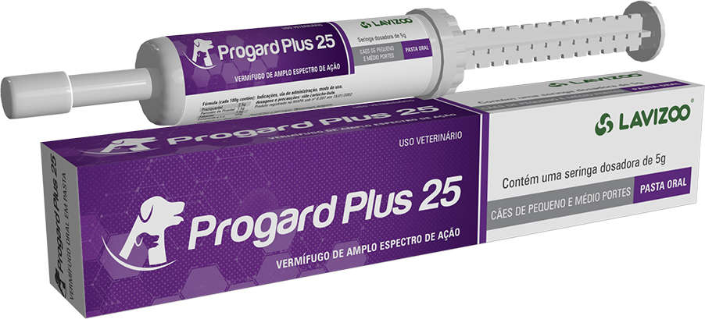
Vermifugação
Vermifogo liquido
Vermifogo em pasta

Slide 4
O que você de pensar antes de ter um cao
Ter tempo
Ter amor
Ter paciência
Pensar em uma alimentação saudavel

Slide 5
Beneficios que o cao lhe traz
Um amigo para toda hora
Companhia
Um ser leal a você a todo tempo
Nunca estará sozinho.

Slide 8

Seu cãozinho feliz

